Slide 1
2. IoC
IoC란
DI(Dependency Injection)
애노테이션 기반 IoC 설정
Java 기반 설정

Slide 2
1.1 IoC란
Inversion of Control
제어의 역전이란 객체의 생성, 관리에 대한 제어권이 바뀜
필요한 객체는 직접 생성
IoC : 필요한 객체를 주입받음
A 객체
A 객체
B b = new B()
@Autowaired B b;
@Autowired
setter()
생성자
new B()

Slide 3
1.2 IoC 컨테이너
컨테이너에서 객체를 생성하고 조립(주입)해주는 역할
컨테이너가 관리하는 객체를 빈(Bean)이라고 함
A 객체
B b
인터페이스를 통해 부품화
IoC 컨테이너
new B1()
new B2()
new X()
new Y()

Slide 4
1.3 스프링 IoC 컨테이너
스프링은 부품을 생성하고 조립하는 라이브러리 집합체 = IoC 컨테이너 = ApplicationContext
Java Class
Java Class
Java Class(POJO)
Metadata
빈(Bean)
xml 파일 또는
java 설정파일
빈(Bean)
빈(Bean)
Application
IoC 컨테이너
1) 객체 생성 및 속성 데이터 작성
2) 스프링 컨테이너에서 객체 생성 및 조립
3) 애플리케이션에서 사용
ApplicationContext

Slide 5
4.2 스프링 IoC 컨테이너 실습
spring 설정파일
File -> New -> Spring Bean Configuration File
filename : applicationContext.xml
<?xml version="1.0" encoding="UTF-8"?>
<beans xmlns="http://www.springframework.org/schema/beans"
xmlns:xsi="http://www.w3.org/2001/XMLSchema-instance"
xsi:schemaLocation="http://www.springframework.org/schema/beans http://www.springframework.org/schema/beans/spring-beans.xsd">
<bean id="tv" class="co.spring.Tv"/>
</beans>
public class Tv {
public void on() {
System.out.println("on");
}
}

Slide 6
4.2 스프링 IoC 컨테이너 실습
스프링 IoC 컨테이너 실습
public class Test {
public static void main(String[] args) {
GenericXmlApplicationContext ctx =
new GenericXmlApplicationContext("classpath:applicationContext.xml");
Tv tv = ctx.getBean(Tv.class);
tv.on();
}
}
Tv tv = new Tv();

Slide 7
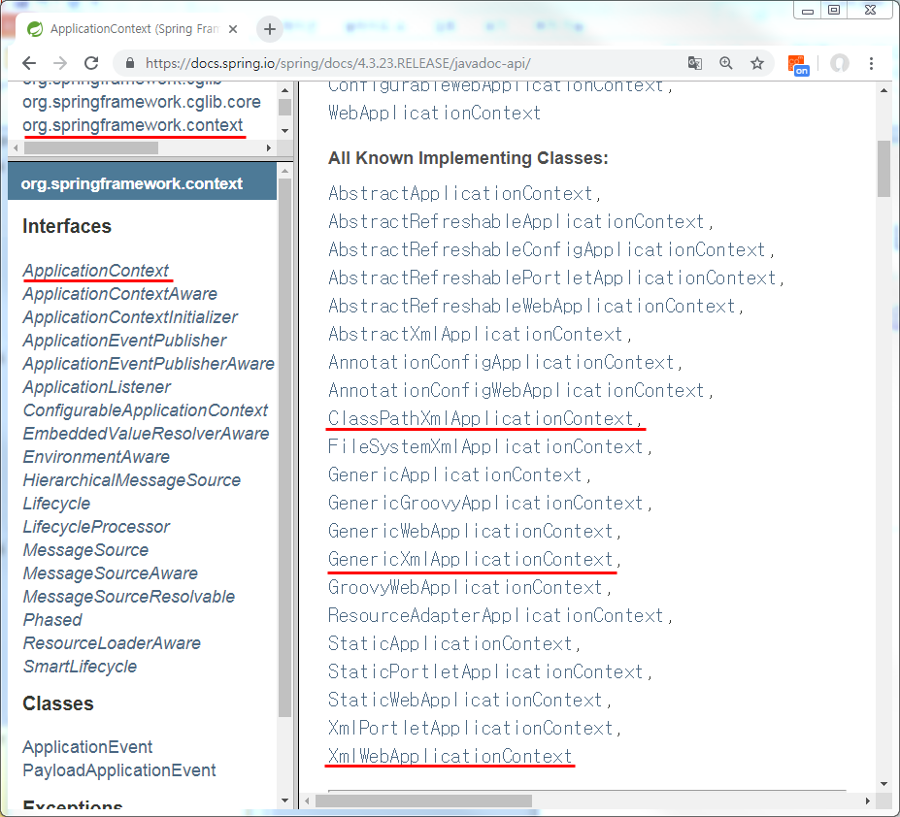
1.4 ApplicationContext
ApplicationContext API
https://docs.spring.io/spring/docs/4.3.23.RELEASE/javadoc-api/
컨테이너
즉시 로딩(pre Loading)
빈 객체 관리 기능외 에도 트랜잭션 관리, 다국어 처리 등을 지원
Bean Factory
지연 로딩(Laxy Loading)
파일시스템이나 클래스 경로에 있는 XML 설정 파일을 로딩하여 구동하는 컨테이너
웹 기반의 스프링 애플리케이션을 개발할 때 사용. 직접 생성하지 않음

Slide 8
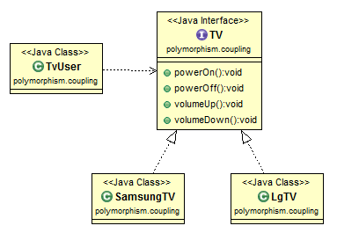
1.3 결합도 낮추기
다형성 이용하기 - 인터페이스

Slide 9
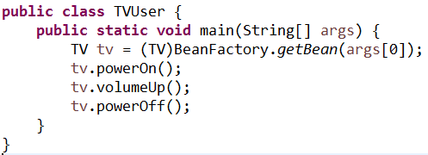
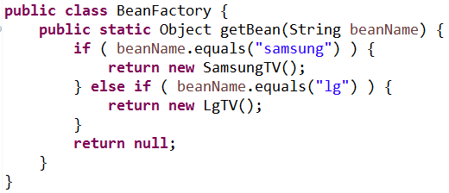
결합도 낮추기
디자인 패턴 이용 - Factory 패턴
클라이언트(TvUser)
TvUser
getBean()
return bean
Bean Factory
Bean Factory
인스턴스
LgTV
SamsungTV

Slide 10
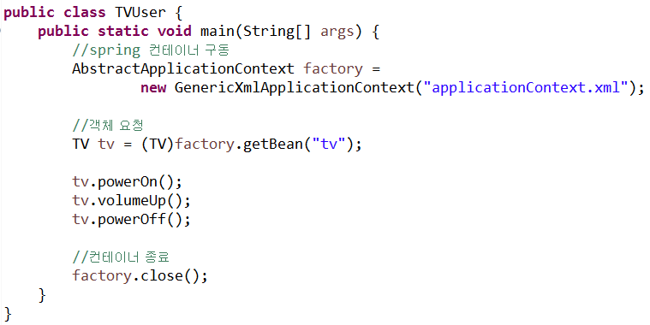
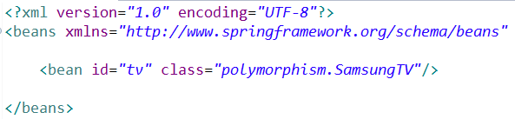
XML을 이용한 DI 설정
ApplicationContext
클라이언트(TvUser)
TvUser
getBean(“tv”)
return bean
Container
인스턴스
SamsungTV
로딩
스프링 설정파일(applicationContext.xml)
applicationContext.xml
<bean id=“tv” class=“SamsungTV”>

Slide 11
의존성 관리
EJB
Spring
DL
Dependency Lookup
IoC
Pico
Spring
Setter Injection
DI
Constructor Injection
Dependency Injection
Method Injection

Slide 12
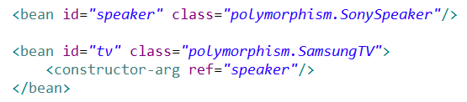
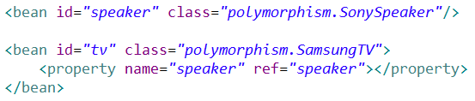
2.1 DI(Dependency Injection)
객체 사이의 의존 관계를 스프링 설정 파일에 등록된 정보를 바탕으로 컨테이너가 자동으로 처리
의존관계를 변경하고 싶을 때 프로그램 코드 변경 없이 스프링 설정 파일 수정만으로 변경사항 적용
생성자 인젝션(Constructor Injection)
세터 인젝션(Setter Injection)

Slide 13
2.2 DI(Dependency Injection)
ApplicationContext에 빈 등록하기 (applicationContext.xml)
<bean id="speaker" class="polymorphism.SonySpeaker“
init-method="initMethod"
destroy-method="destroyMethod"
lazy-init="true"
scope="singleton"/>
<!-- 생성자 인젝션 방식 -->
<bean id="samsung" class="polymorphism.SamsungTV" >
<constructor-arg ref="speaker" />
<constructor-arg value="2000" />
</bean>
<!-- setter 인젝션 방식 -->
<bean id="samsung" class="polymorphism.SamsungTV">
<property name="speaker" ref="speaker"></property>
<property name="price" value="4000"></property>
</bean>

Slide 14
3.1 어노테이션 기반 설정
컴포넌트 스캔 설정
빈 등록
어노테이션 | 설명
@Componet | 클래스 선언부에 설정(빈 등록)
@Service | 비즈니스 로직을 처리하는 service 클래스
@Repository | 데이터베이스 연동을 처리하는 DAO 클래스
@Controller | 사용자 요청을 처리하는 Controller 클래스
의존성 주입
어노테이션 | 설명
@Autowired | 해당 타입의 객체를 찾아서 자동으로 할당
@Qualifier | 특정 객체의 이름을 이용하여 의존성 주입
@inject | @Autowired와 동일한 기능 제공
@Resource | @Autowired 와 @Qualifier의 기능을 결합

Slide 15
3.1 어노테이션 기반 설정
컴포넌트 스캔 설정
빈 등록
@Component
public class SonySpeaker implements Speaker {
의존성 주입
@Component
public class SamsungTV implements TV {
@Autowired
private Speaker speaker;

Slide 16
3.1 어노테이션 기반 - 의존성 주입
@Component("stv")
@Scope ("singleton")
@Lazy ("true")
public class SamsungTV implements TV {
@Autowired
private Speaker speaker;
private int price;
@PostConstruct
public void initMethod() { }
@PreDestroy
public void destroyMethod() { }
<bean
id="speaker"
class="polymorphism.SonySpeaker“
scope="singleton"
lazy-init="true"
init-method="initMethod"
destroy-ethod="destroyMethod/>

Slide 17
4. 자바기반의 DI 설정
@Configuration
public class JavaConfig {
@Bean
public Speaker spaker() {
return new Speaker();
}
}

Slide 18
5. configuration metadata
Annotation-based configuration
spring 2.5부터
XML-based configuration
루트 앨리먼트 <beans/> 안에 <bean/> 앨리먼트를 이용하여 설정
Java-based configuration
spring 3.0부터
@Configuration, @Bean

